Slide 1

ГуммиРост 2в1
Акселератор
АгроТехноУнивер. Осень 2023
Наставник: Акманаева Юлия Александровна
Технологическое направление:
Нано-, био-, информационные, когнитивные технологии.

Slide 2

Пользователь и его проблема
Наши пользователи сельхозтоваропроизводители растениеводческой продукции (фермеры, овощеводы, садоводы), которым нужно получить качественный урожай и они хотят приобретать на рынке органоминеральное гуминовое удобрение. Мы им предлагаем продукт, который будет экологически чистым и сбалансированным по содержанию питательных элементов (зоогумус). А так же при необходимости в любой момент каждый огородник, садовод или фермер, может сделать вытяжу (инструкция как это сделать будет прилагаться) и получить готовое дешевое гуминовое удобрение.

Slide 3

Решение
Для фермеров, садоводов и овощеводов, наш «ГуммиРост» будет выполнять роль органоминерального гуминового удобрения, сбалансированного по содержанию гуминовых веществ, азота, фосфора, калия и обладающее инсектицидной активностью, кроме этого зоогумус можно будет использовать в качестве структуратора почвы, разрыхлителя. А так же из него можно сделать вытяжку и получить гуминовое удобрение.
Получаемый зоогумус содержит N=4,3%, Р₂О₅=7,8% и 78% органического вещества.

Slide 4
Аналоги решения
Удобрение вермикомпост (биогумус) Гумистим Универсал 0.5 л. (80 руб.)
Удобрение органическое вермикомпост (биогумус) универсальный, сепарированный, 5 л. (426 руб.)
Вермикомпост БИУД птичий, 2 л. (220 руб.)
Биогумус вермикомпост, органическое удобрение «Умный садовод», 4 л. (35 руб.)
Биогумус (вермикомпост) 1 л. (97 руб.)
Преимущества нашего продукта: быстрота получения, цена (себестоимость нашего зоогумуса 75 руб)

Slide 5
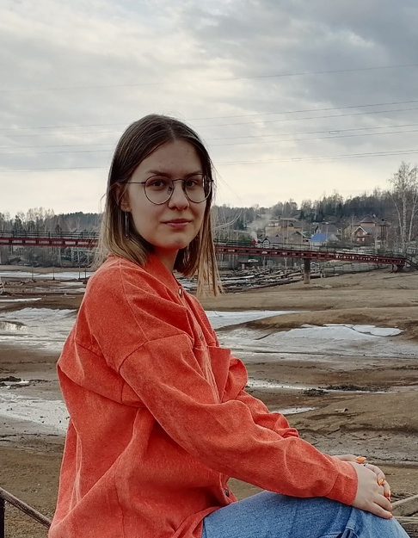

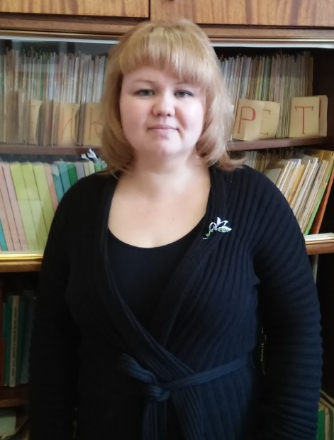
Команда
Мальцева Екатерина – участник проекта
Овчинникова Александра – участник проекта
Акманаева Юлия Александровна – куратор проекта

Slide 6
Спасибо за внимание!

